Slide 1
48
LABORATORIO DE MÉTODOS CUANTITATIVOS · FCE — UBA
El precio del juego
¿Riqueza nacional o inversión deportiva? Qué explica realmente el rendimiento de las 48 selecciones clasificadas a la Copa del Mundo 2026.
48
253
r = 0,76
R² = 0,629
selecciones
países base
valor ↔ FIFA
varianza expl.
Leonardo Gómez · Fernando Morichetti · Carla Garibotti
Trabajo Práctico Grupal · 1.er Cuatrimestre 2026

Slide 2
00
EL PLANTEO
Lo fijo y lo modificable
A diferencia de los clubes, las selecciones no compran talento en un mercado abierto: dependen del que cada país logra formar.
paises.csv · Kaggle
48 selecciones del Mundial 2026. Valor de mercado del plantel, puntaje y ranking FIFA, edad del equipo, historial competitivo.
Las variables económicas y demográficas de un país son estables en el tiempo. Si fueran el motor del rendimiento, el éxito estaría casi predeterminado. Si no lo son, queda margen para la gestión y la inversión.
country_info.csv · SimpleMaps
253 países. PBI y PBI per cápita, población, densidad, idioma, religión, continente, edad mediana.
PREGUNTA DE INVESTIGACIÓN
¿el rendimiento deportivo de una selección nacional (medido como el puntaje FIFA previo al torneo) puede explicarse a partir de variables económicas y demográficas de su país? Y si no es así, ¿qué variables (del país o del propio plantel) sí muestran relación con ese rendimiento?
Vara común: el puntaje FIFA previo al torneo. Integración por merge (left join) de ambas bases.

Slide 3
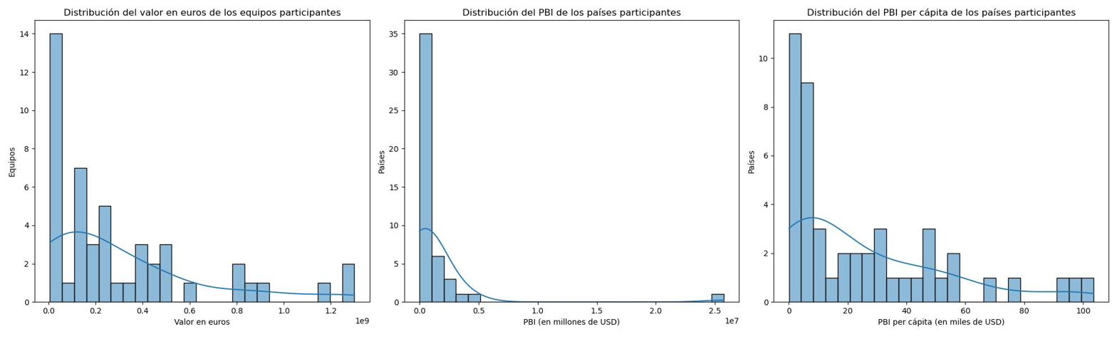
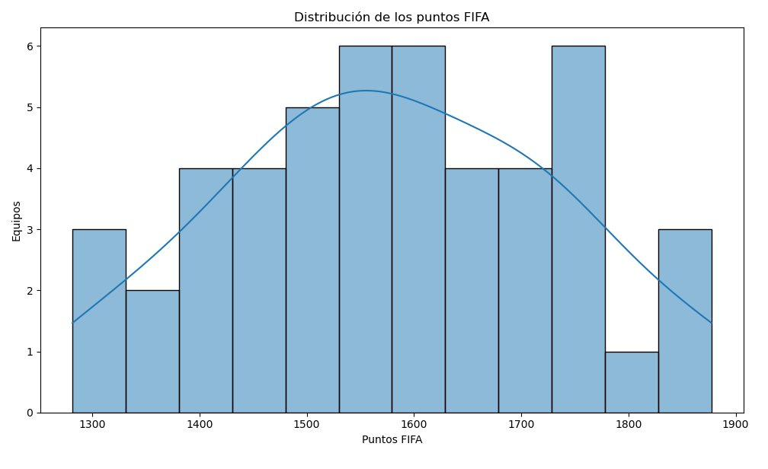
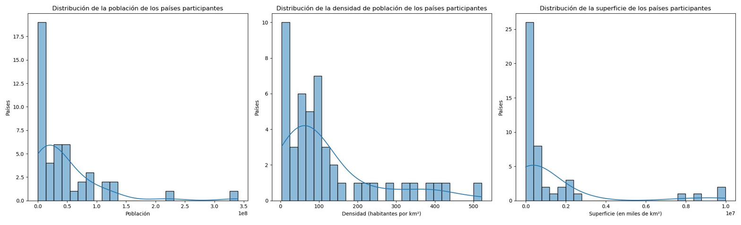
01
VARIABLES NUMÉRICAS · FIGURAS 1–3
La forma de los datos
El puntaje FIFA se distribuye de forma casi normal: la media ≈ la mediana, con pocos equipos en los extremos.
Figura 2 · Valor del plantel, PBI y PBI per cápita.
Figura 1 · Distribución de los puntos FIFA.
En cambio, las variables económicas muestran una fuerte asimetría positiva en el PBI, dominado por un único valor extremo.
Que el puntaje esté tan repartido sugiere, ya a priori, que la riqueza del país no ordena el rendimiento.
Figura 3 · Población, densidad y superficie.

Slide 4
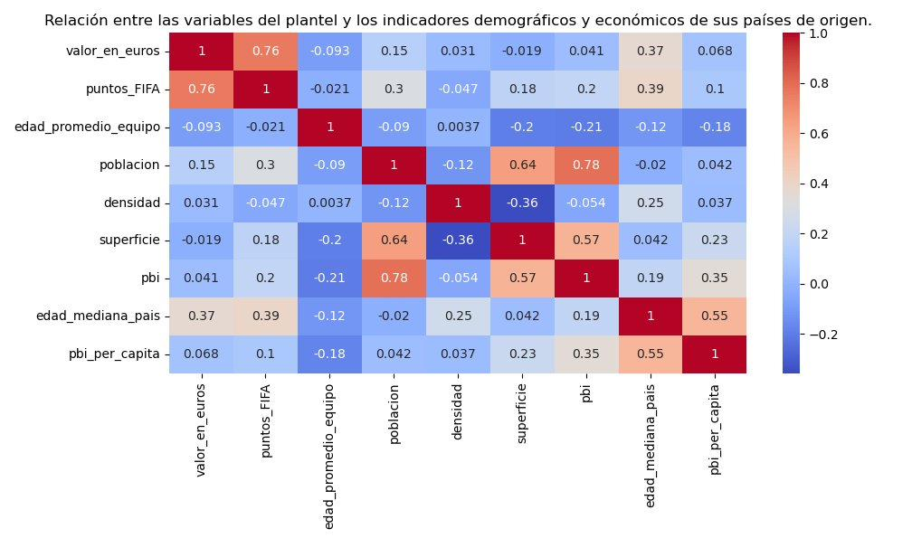
02
VARIABLES NUMÉRICAS · FIGURA 4
¿Predice la riqueza?
r = 0,76
Valor del plantel ↔ puntaje FIFA: la única asociación fuerte.
PBI, población, densidad y PBI per cápita: sin asociación relevante con el rendimiento.
La prosperidad de una nación no anticipa el desempeño de su selección.
Sí lo hace el capital deportivo concentrado en el plantel.
Figura 4 · Matriz de correlación de Pearson entre el puntaje FIFA, el valor del plantel y los indicadores del país.

Slide 5
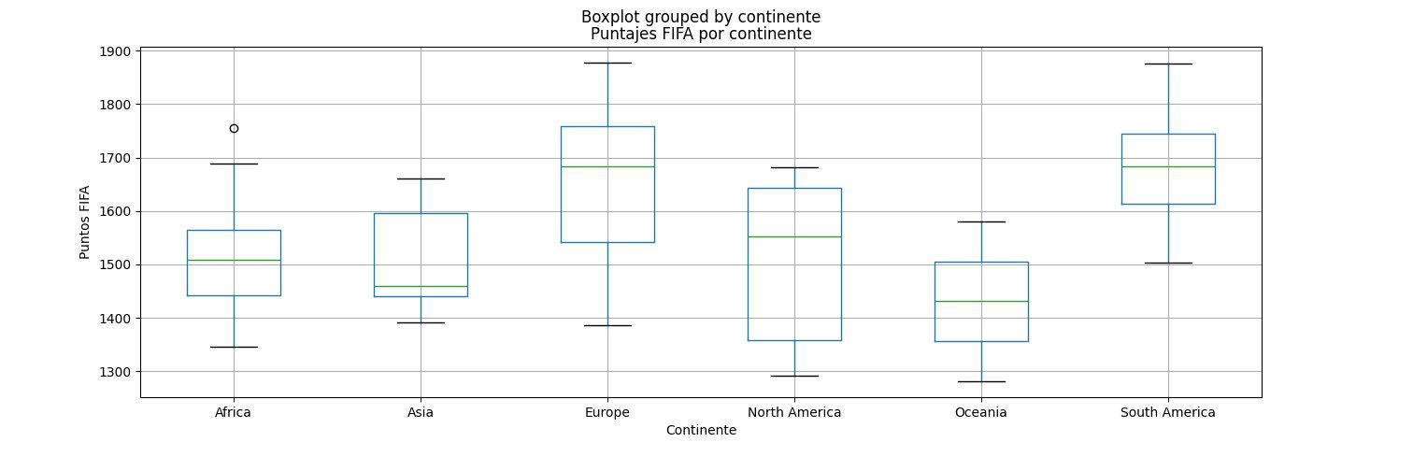
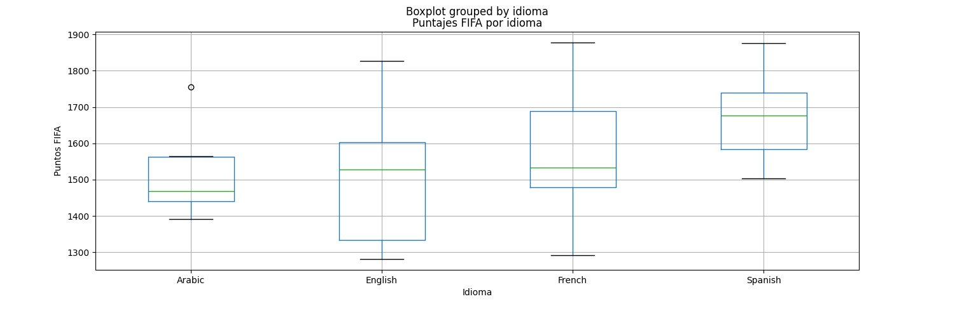
03
VARIABLES CATEGÓRICAS · FIGURAS 5–6
De dónde viene el talento
Sudamérica y Europa concentran las medianas más altas de puntaje.
Habla hispana se destaca por idioma — refuerza la lectura por continente.
Figura 5 · Puntaje FIFA por continente.
Una “cultura del fútbol” subyacente, no capturada por ninguna variable económica.
Religión: sin señal propia. Los participantes son casi todos cristianos, islámicos o sin religión; la variable se solapa con el continente.
Figura 6 · Puntaje FIFA por idioma (idiomas en 3+ países).

Slide 6
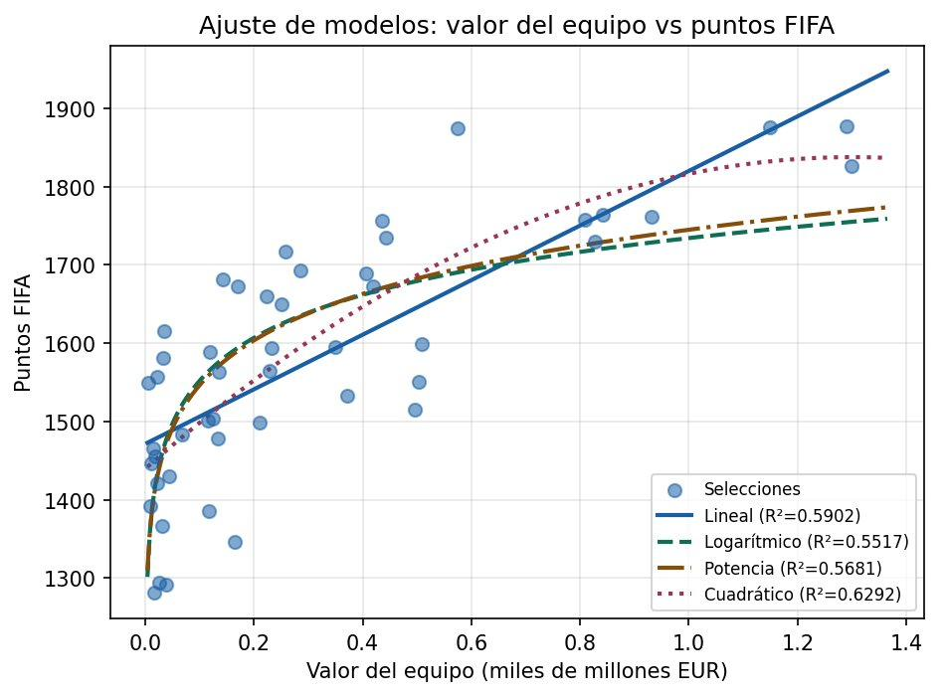
04
LA INVERSIÓN Y SU RENDIMIENTO · FIGURAS 8–9
La curva del dinero
La relación es cóncava: el puntaje crece con la inversión, pero a un ritmo que se atenúa. Comparamos cuatro modelos por su R².
Modelo | R²
Cuadrático | 0,629
Lineal | 0,590
Potencia | 0,568
Logarítmico | 0,552
El ajuste cuadrático gana: explica el 62,9 % de la varianza del puntaje FIFA.
Figuras 8–9 · Valor del plantel (miles de millones de €) vs. puntaje FIFA, con los cuatro modelos.

Slide 7
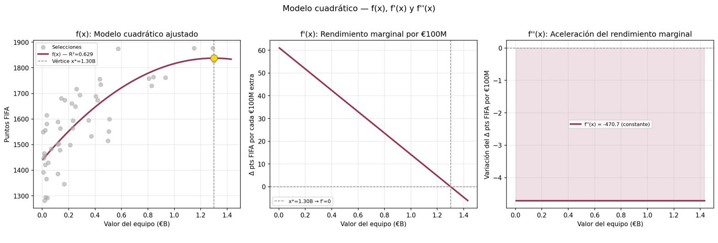
05
CÁLCULO DIFERENCIAL · FIGURA 10
Rendimientos decrecientes
Figura 10 · Modelo cuadrático f(x) con su primera y segunda derivada.
f(x) = −235,37·x² + 612,27·x + 1.439,44 f′(x) = −470,74·x + 612,27 f″(x) = −470,74
Vértice x* ≈ €1,30 B Máximo previsto ≈ 1.838 pts FIFA (f″<0 lo confirma).
Umbral de eficiencia Más allá del vértice, invertir deja de traducirse en mejoras.
Techo ya alcanzado Francia e Inglaterra operan prácticamente sobre ese límite.

Slide 8
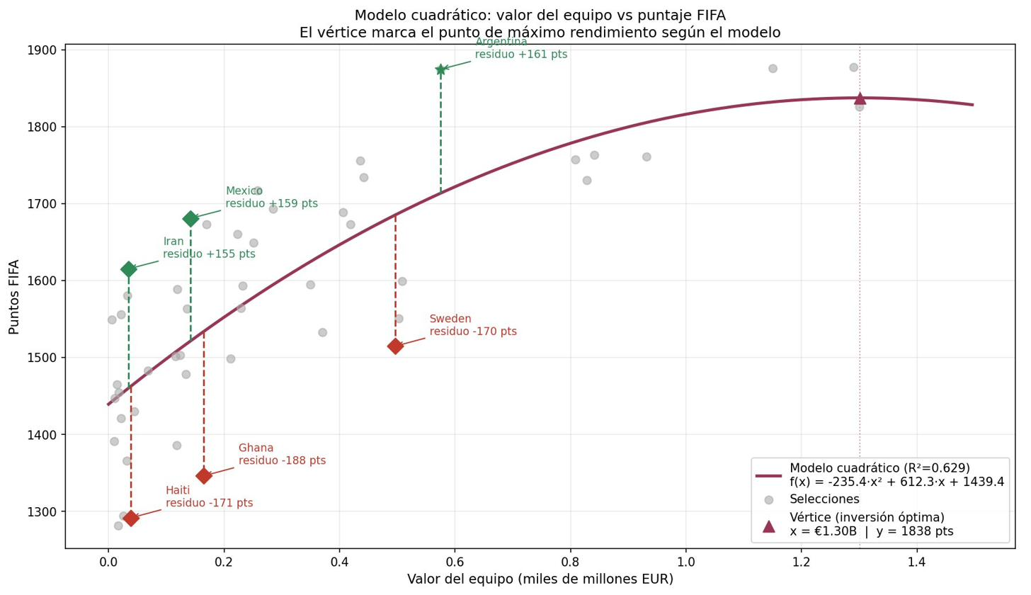
06
ANÁLISIS DE RESIDUOS · FIGURA 11
Quién rinde de más
SOBRE-RENDIMIENTO
SUB-RENDIMIENTO
Argentina
+161
Ghana
−188
México
+159
Haití
−171
Irán
+155
Suecia
−170
EE. UU.
+137
N. Zelanda
−168
Croacia
+135
Curaçao
−160
Argentina lidera con +161 (plantel de €575 M, el 44 % del de Inglaterra). Pero los mayores residuos negativos también son planteles de valor bajo: cuando la inversión es chica, el valor casi no discrimina y el modelo pierde poder.
Figura 11 · Modelo con el vértice y los residuos de los casos más destacados.

Slide 9
07
CONCLUSIONES
El veredicto
El rendimiento deportivo es independiente de las variables económicas del país: ninguna mostró correlación relevante. Lo que sí importa se reparte en dos hallazgos.
01
02
Valor del plantel
Cultura y geografía
Correlación fuerte con el puntaje FIFA (r ≈ 0,76). El mejor ajuste es cuadrático y cóncavo: invertir mejora, pero cada euro adicional aporta menos. Hay un techo de eficiencia cerca de €1,30 B.
Continente e idioma se asocian al rendimiento — Sudamérica, Europa y los países hispanohablantes tienen medianas más altas. Probablemente capturan un mismo factor cultural compartido.
En síntesis: el rendimiento combina una base relativamente fija —cultural y geográfica— con un componente modificable vía inversión en el plantel, sujeta a rendimientos decrecientes. Limitación: el modelo explica el 62,9 % de la varianza y pierde poder en el extremo de baja inversión.

Slide 10
08
REFLEXIÓN METODOLÓGICA
Cómo se hizo
PIPELINE DE DATOS
EL ROL DE LA IA — Y SU LÍMITE
Integración por merge (left join) de los dos datasets.
Normalización de nombres: codificación de Curaçao, homologación de RD Congo, réplica del Reino Unido para Inglaterra y Escocia.
Imputación manual del PBI de Curaçao y cálculo del PBI per cápita.
La IA asistió en tareas acotadas: sugerir y comparar los modelos, calcular las derivadas con SymPy e interpretar su significado económico.
Aprendizaje clave: auditar críticamente. Al sospechar que Argentina era un outlier aislado, la IA reforzó ese sesgo con teorías; al verificarlo con los datos, resultó no serlo.
Stack: Python · pandas · NumPy · Matplotlib · Seaborn · SciPy · SymPy (Jupyter).
github.com/gleo1973/tp-laboratorio-mcag-1c2026 Gómez · Morichetti · Garibotti · Laboratorio de Métodos Cuantitativos · FCE–UBA

